Slide 1
Tieluiska Oy
Rakennamme maan alta ja päältä

Slide 2
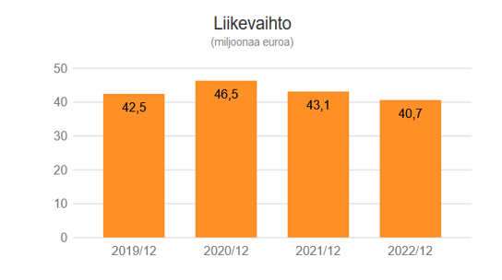
Taustaa ja talous
Yksityisomisteinen, suomalainen perheyritys
Perustettu 1974
Noin 140 maa- ja ympäristörakentamisen ammattilaista
www.tieluiska.fi

Slide 3
Yhtiön toimialat
Maarakennus, infra
Kasvualustat, Torpanpiha®
Viher- ja ympäristörakentaminen
TIEKA = Tieluiskan kauppa
Edustukset FINN, Gradall, Jonsson

Slide 4
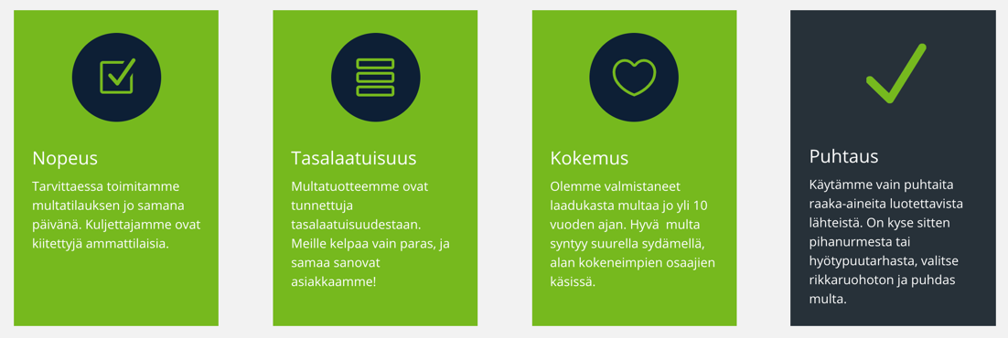
Torpanpiha® kasvualustat

Slide 5
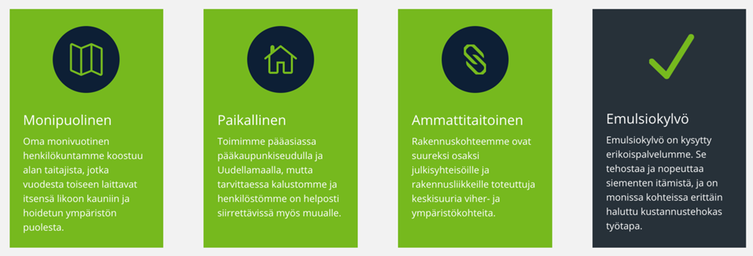
Viher- ja ympäristörakentaminen
Viherympäristörakentajat ry:n ”Loistava yhteistyökumppani” -palkinto 2018 ja 2023

Slide 6
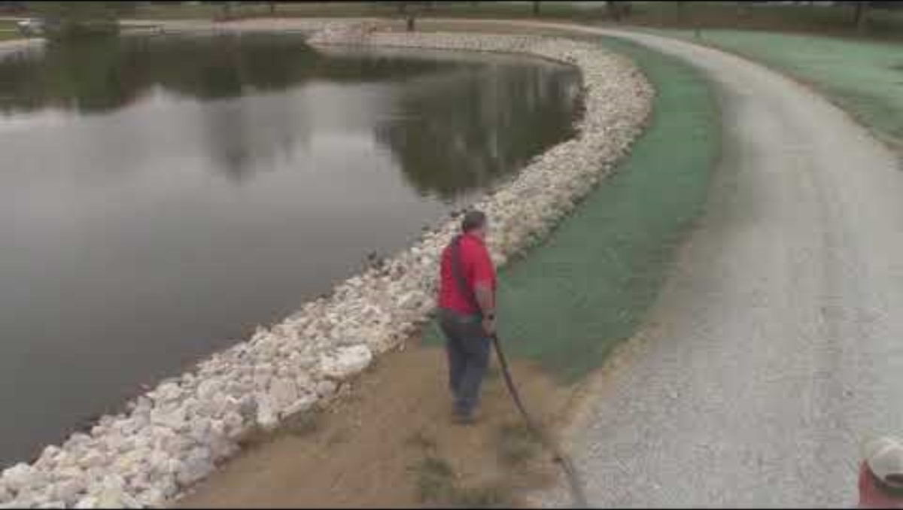
Emulsiokylvö

Slide 7
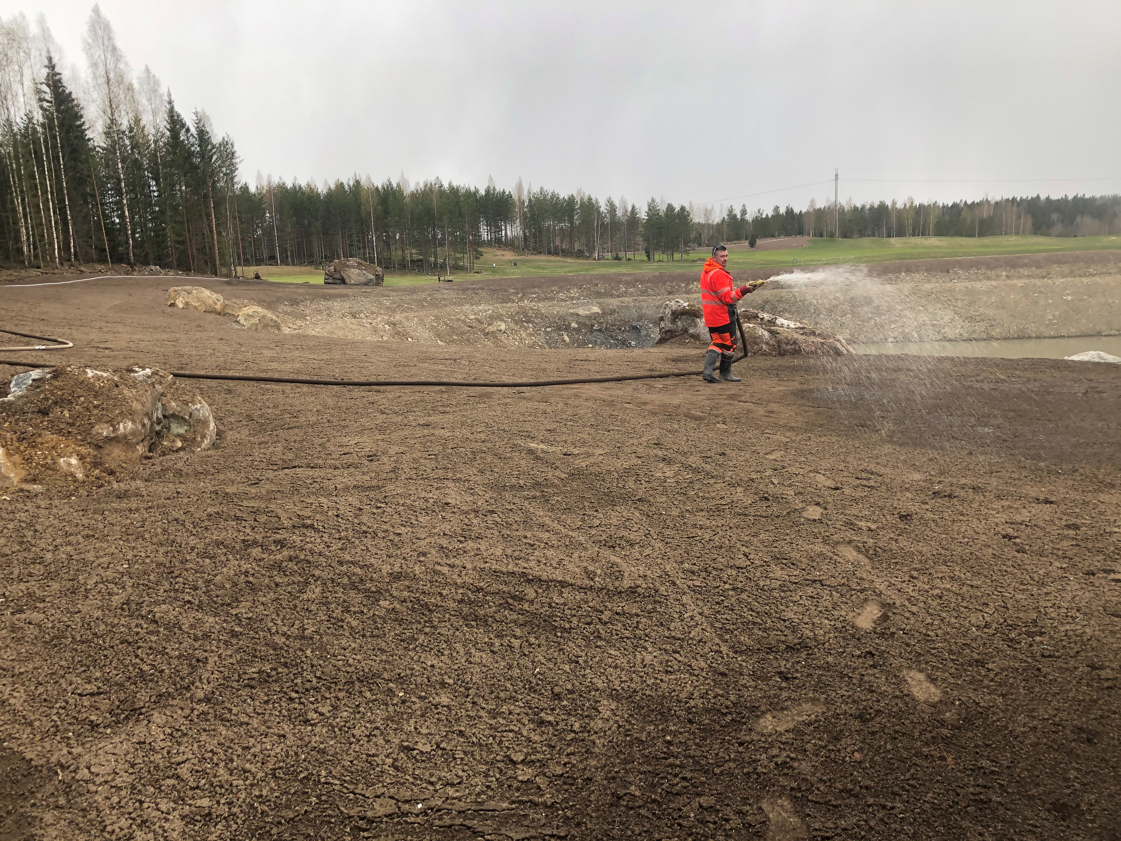
Emulsiokylvö
Emulsiokylvö on nopein, kustannustehokkain ja
korkealaatuisin menetelmä nurmikon kylvössä,
maisemoinnissa ja eroosion hallinnassa.
Nurmikon emulsiokylvössä käytetään hyväksi
vesipisaran pintapainetta, jonka avulla kevyet
siemenet saadaan leviämään kohteeseen
tasaisesti. Emulsioseos pidättää kosteutta
siemenissä sekä auttaa sitoutumaan
kasvualustaansa, mikä nopeuttaa itämistä.

Slide 8
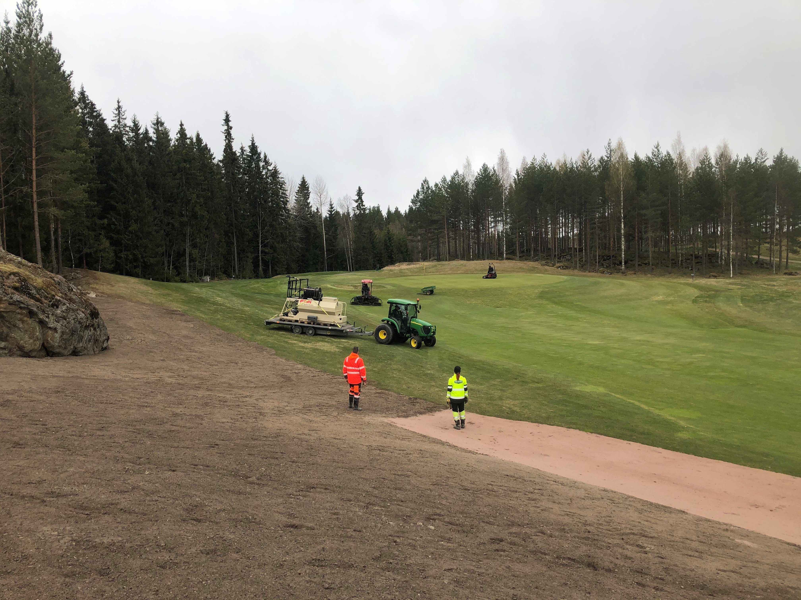
Suurien alueiden nopea käsittely
Emulsiokylvökone sekoittaa veden, kylvettää siemenen ja tarvittavat kasvualustan ravinteet mekaanisesti säiliössä.
Emulsio-sekoitusta levitetään veden paineella kylvöalueelle, mikä luo ihanteelliset olosuhteet siementen itävyydelle.
Parhaimmillaan ruoho voi alkaa kasvaa vain 1-2 viikon kuluttua kylvöstä.

Slide 9
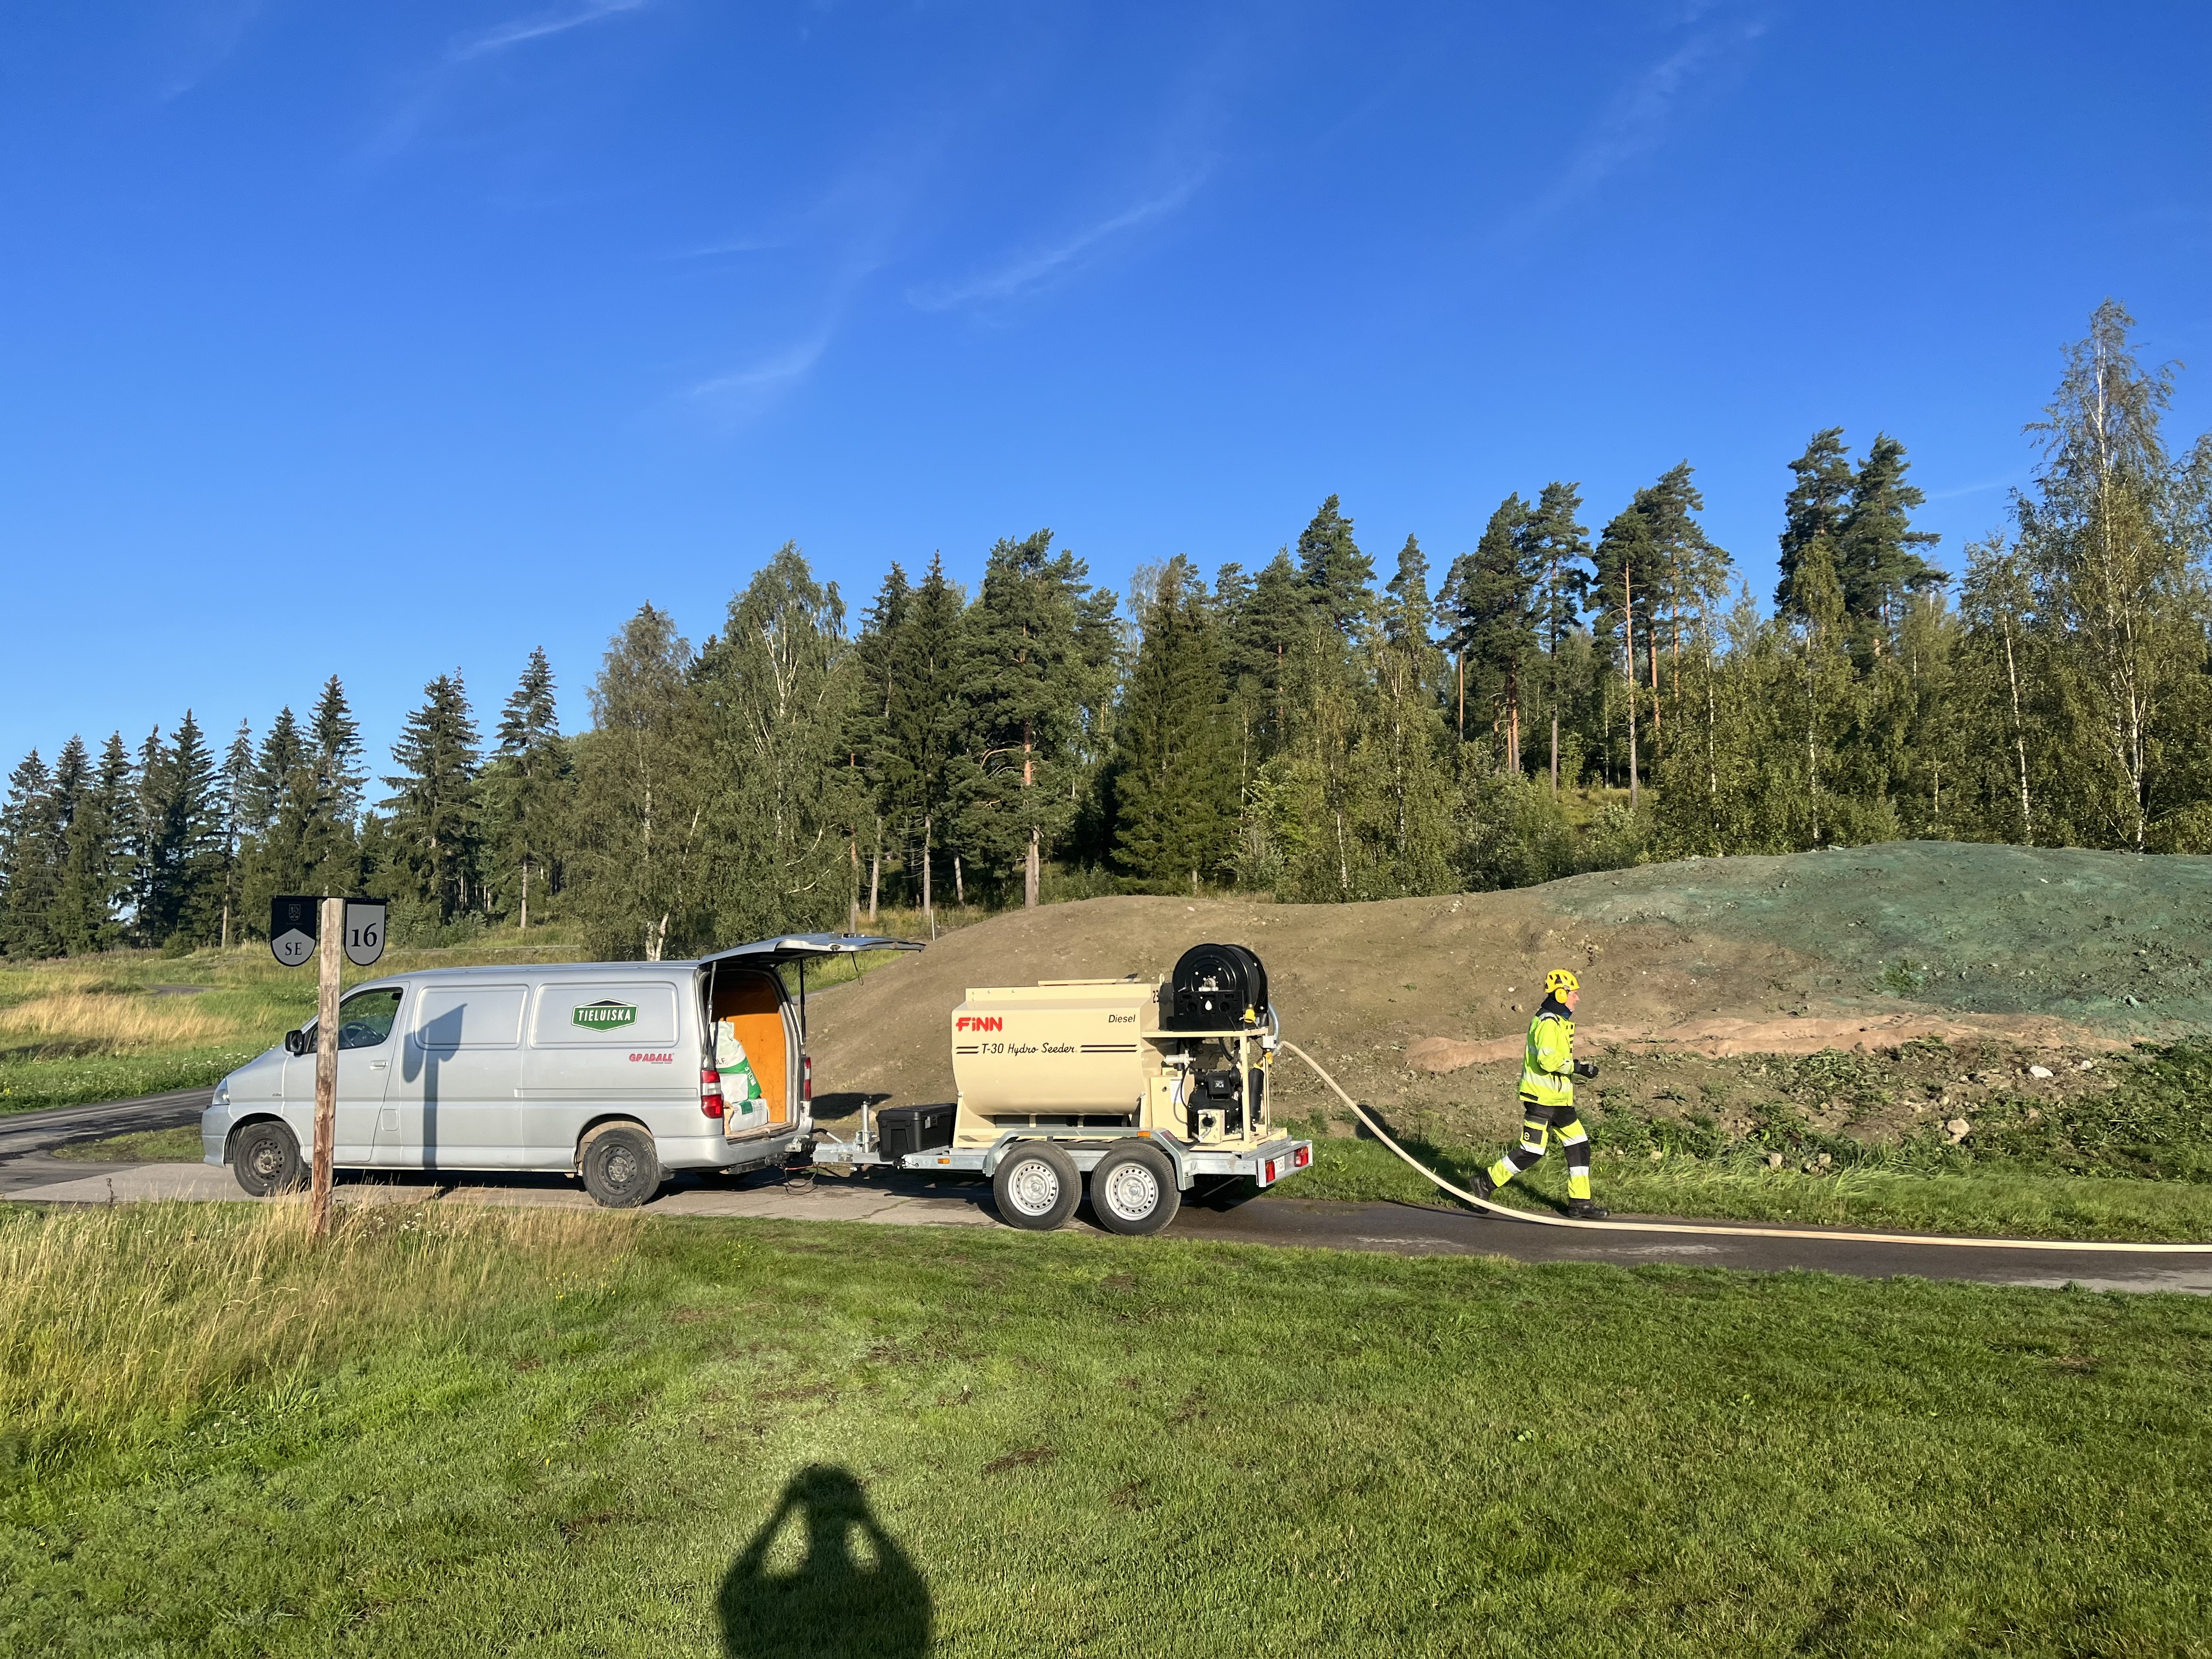
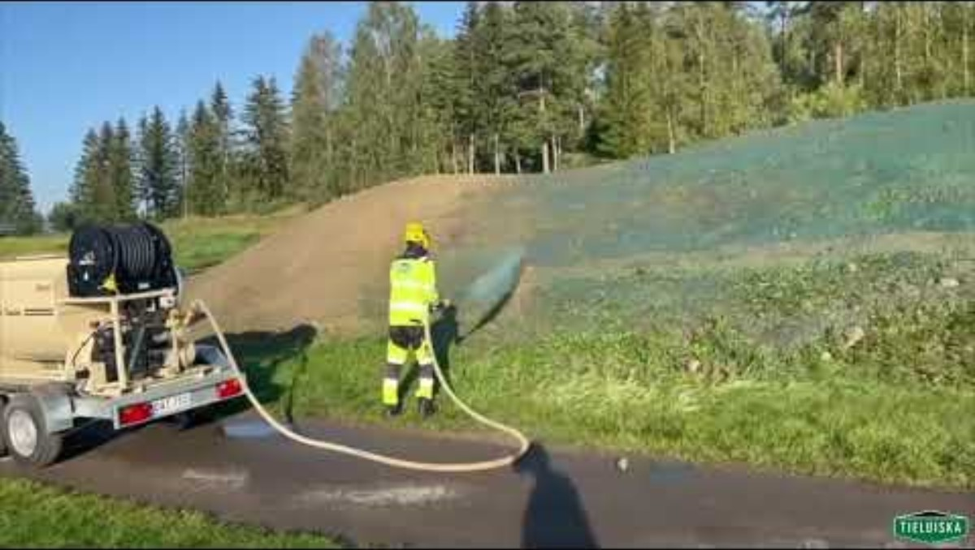
Kytäjägolf

Slide 10
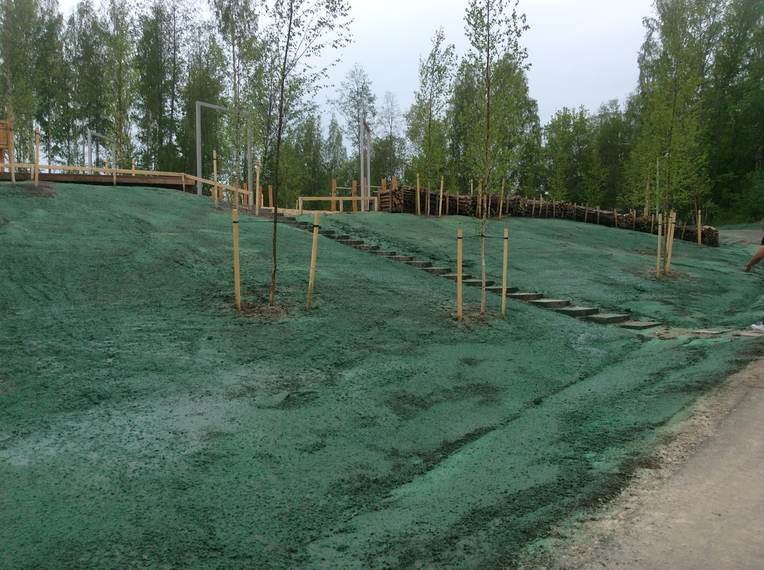
Sopivia kohteita emulsiokylvöön
Käyttökohteiksi soveltuvat erityisen hyvin mm.
Puistoalueet
Teiden luiskat
Golfkentät
Niityt
Sillankeilat
Meluvallit
Laskettelurinteet
Pallokentät

Slide 11
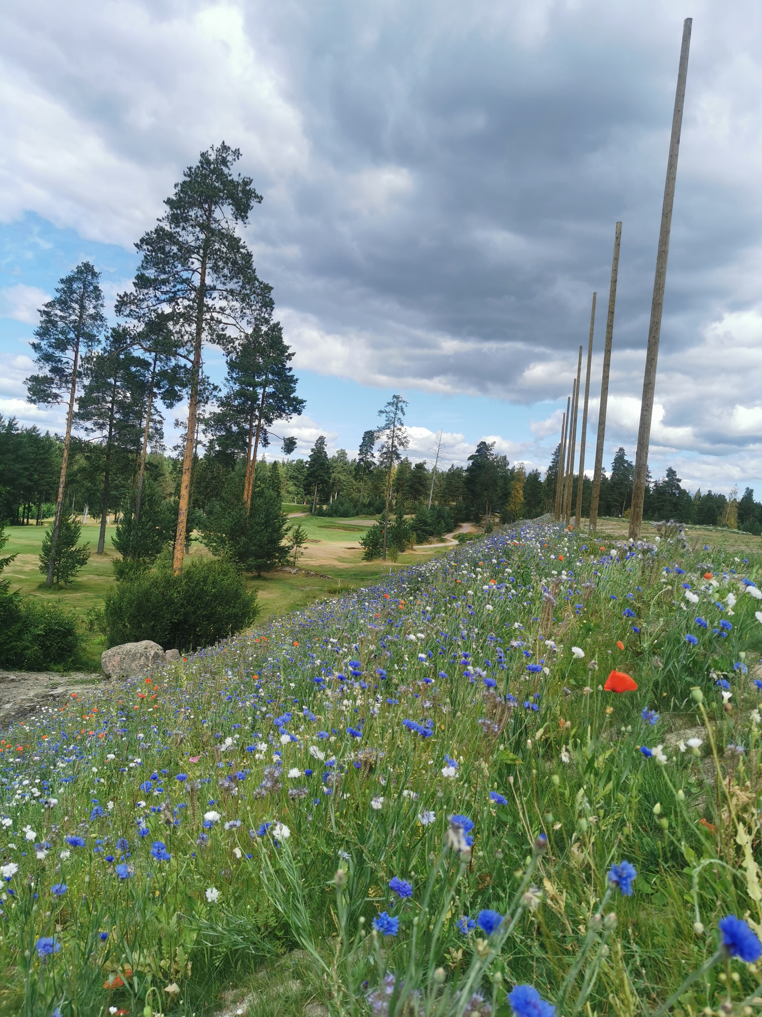
Sopivia kohteita emulsiokylvöön
Eroosiosuojausta vaativat kohteet
Tulva-alueiden sidonta
Pilaantuneiden maiden maisemointi
Pölyävän maa-aineksen sitomista tarvitsevat kohteet

Slide 12
Emulsiokylvön edut
Nopeus: Emulsiokylvö on nopea työmenetelmä ja lopputulos on erittäin tasainen.
Kustannussäästöt: Työ- ja materiaalikustannukset ovat pienemmät, kun yhdellä työvaiheella pystytään tekemään sekä kylvö että kasvualustan lannoitus.
Myös haastaviin olosuhteisiin: Siemen pysyy paikoillaan myös tuulisissa ja sateisissakin olosuhteissa.
Tehokkuus: Liuoksessa kostunut siemen alkaa itää välittömästi. Parhaimmillaan ruoho voi alkaa kasvaa 1-2 viikon kuluttua kylvöstä.

Slide 13

EMULSIOKYLVÖKONEET

Slide 14
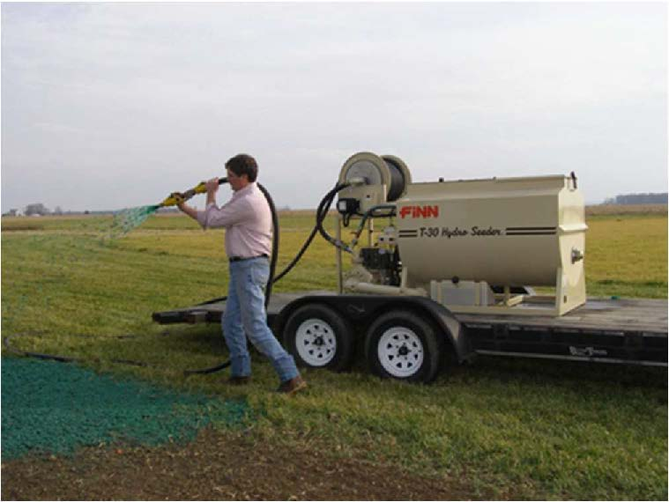
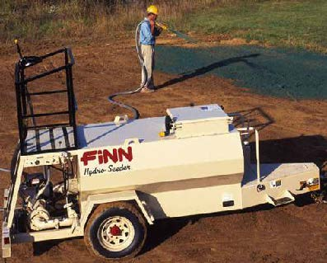
FINN –virallinen jälleenmyyjä
Olemme käyttäneet Amerikkalaisia FINN-emulsiokylvökoneita reilut 30-vuotta omissa urakointikohteissamme ja asiakkaiden erikois- ja viimeistelytöissä.Tältä pohjalta yhtiöllämme on vankka kokemus kyseisistä koneista.
Olemme FINN-koneiden virallinen jälleenmyyjä ja tuotamme koneisiin myös alkuperäiset varaosat sekä vastaamme koneiden ylläpidosta ja huollosta asiakkaille myös takuuajan jälkeen.

Slide 15
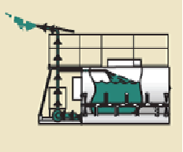
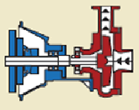
Emulsiokylvö
FINN patentoitu tekniikka
Muuttuva sekoitusnopeus
100% hydraulinen ja mekaaninen
kaksisuuntainen sekoitin, joka on
riippumaton moottorin
käyntinopeudesta. Tämä
mahdollistaa sekoittimen
nopeuden ja sekoitussuunnan
helpon kontrolloimisen,
parantaen kuormausta, sekoitusta
ja ruiskutusta.
Pumpun suorasyöttö
Ainutlaatuinen kokoonpano
käyttää yksiakselista
kytkin/pumppu mallia. Tämä takaa paremman
vääntömomentin, jolla
saavutetaan pidempi
ruiskutusetäisyys ja vähennetään huoltoa.

Slide 16
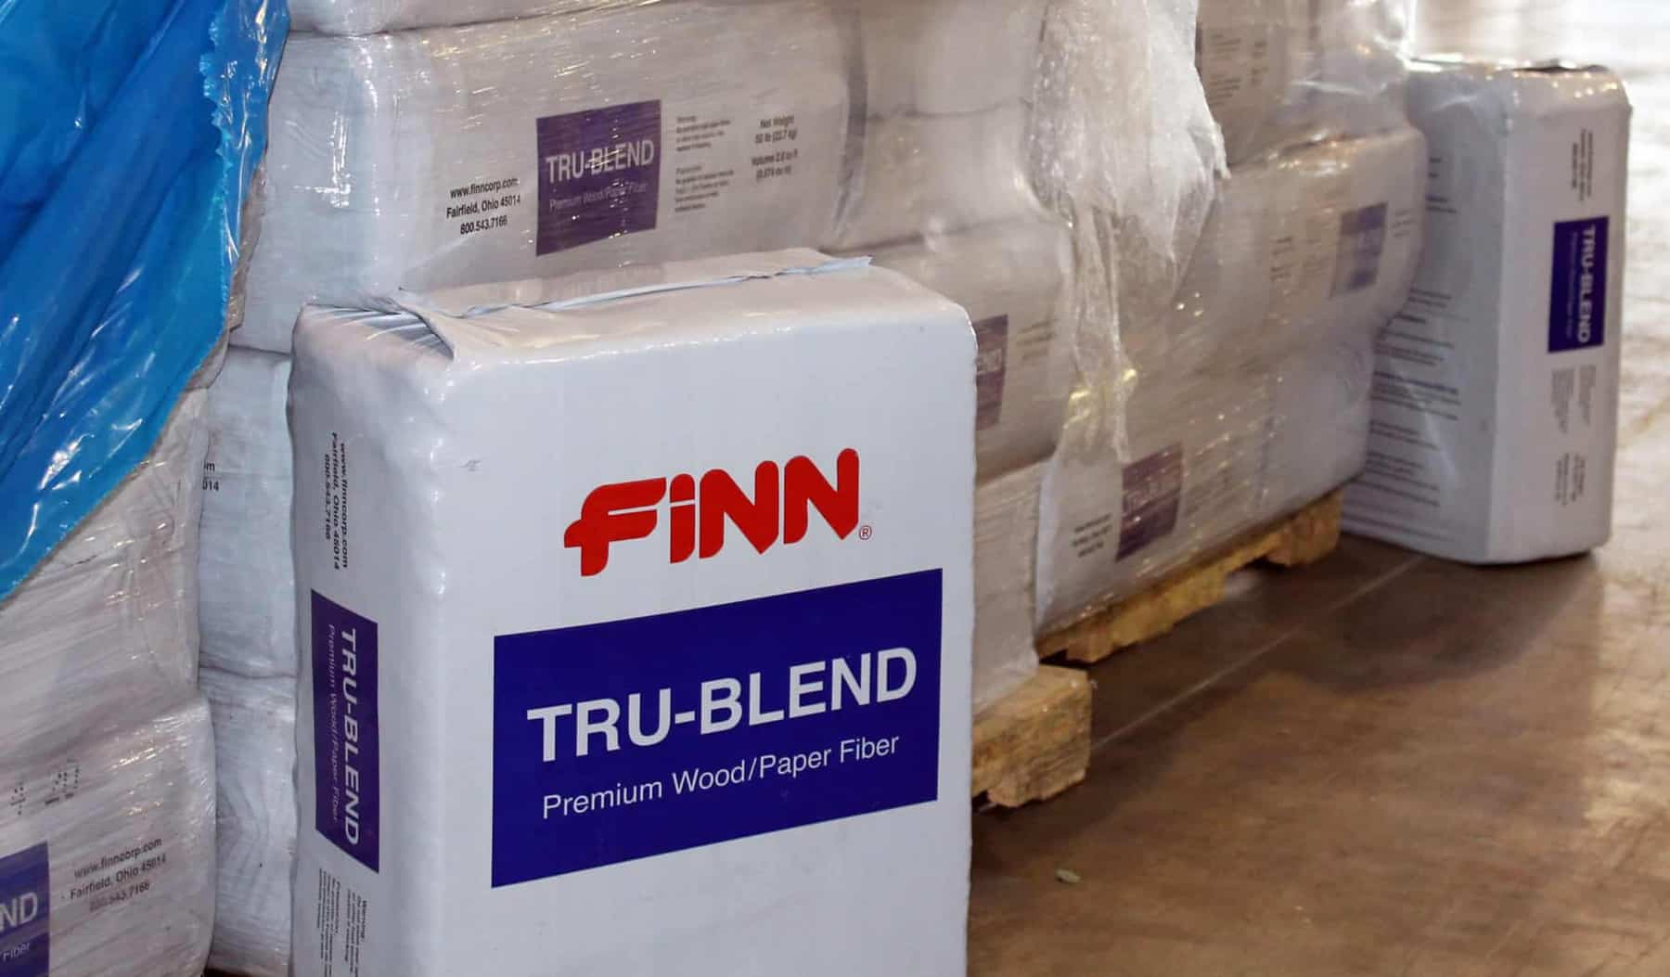
FINN lisäaineet
Kattava valikoima juuri
emulsiokylvökoneille
suunniteltuja kylvötuotteita, jotka
takaavat parhaimman
kasvatustuloksen.

Slide 17
Kiitos
www.tieluiska.fi

